Slide 1
Захворювання дихальної системи
Презентацію підготував
Розмаїтий Дмитро, 9-Б клас

Slide 2
Дихальна система
Пройшовши через носову порожнину, повітря зігрівається, зволожується, очищається і потрапляє спочатку в носоглотку, потім в ротову частину глотки і, нарешті, в її гортанну частину. Повітря сюди може потрапляти і при диханні через рот. Однак у цьому випадку воно не очищається і не зігрівається.
Дихальна система складається з шляхів, що проводять повітря (носова порожнина, гортань, трахея і бронхи), і власне дихальної частини -легень. В носову порожнину відкриваються повітроносні порожнини сусідніх кісток - додаткові пазухи носа. Найбільша з них - верхньощелепна, або гайморова пазуха; менш розвинені, особливо у дітей, лобова, клиноподібна пазухи і осередки ґратчастої кістки.

Slide 3
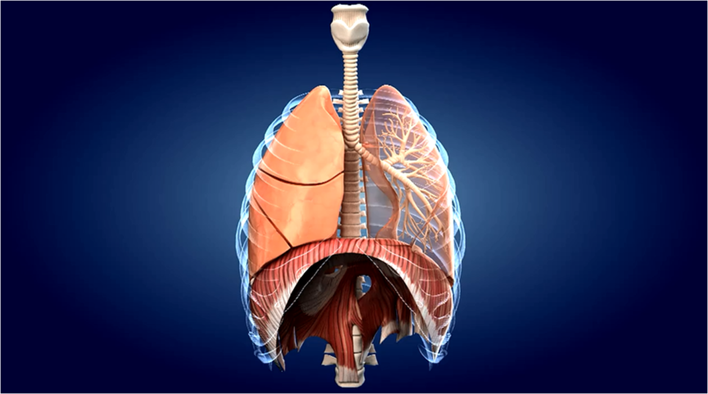

Slide 4
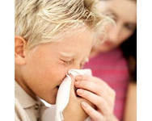
ЗАХВОРЮВАННЯ ВЕРХНІХ ДИХАЛЬНИХ ШЛЯХІВ
При хронічному запаленні придаткових пазух на слизовій оболонці носа можуть утворитися своєрідні нарости - поліпи. Одним з захворювань верхніх дихальних шляхів є аденоїди - надлишкове розростання носоглоткову мигдалики, якому сприяють деякі інфекційні хвороби.
При диханні повітря потрапляє в носові порожнини, де зігрівається й очищується. Носова порожнина волога і тепла, всередині покрита волосками, які допомагають очищати повітря від пороху, що надходять у ніс при вдиху. Особливі клітини, розташовані між волосками-віями, виробляють густу клейку, що уловлює пилинки. Війки коливаються, просуваючи слиз з носової порожнини в горло, де вона проковтується і надходить у шлунок. Зігріте повітря разом зі слизом потрапляє з носової порожнини в горло і гортань. Потраплянню їжі в дихальне горло перешкоджає невеликий шкірний клапоть - надгортанник.
Потрапивши в шлунок, слиз, що містить мікроби, піддається впливу сильної кислоти шлунка, яка нищить велику частину бактерій і інших мікробів. При застуди або грипі у людини слиз виділяється у великій кількості.
Ніс і додаткові пазухи виконують дихальну, захисну, нюхову і Резонаторну функції. Найбільш частим є гостре і хронічне захворювання слизової оболонки порожнини носа (нежить - риніт). Утруднення або відсутність носового дихання негативно позначається на дихальної функції, тканини організму одержують менше кисню. Гострі та хронічні запалення придаткових пазух носа (синусити) часто виникають як ускладнення після нежиті, грипу, кору, скарлатини та інших інфекційних захворювань.

Slide 5
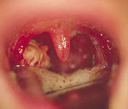
Тонзиліт
Тонзиліт-запалення мигдалин, переважно піднебінних. Розрізняють гострий тонзиліт (ангіна) і хронічний. Часті загострення тонзиліту можуть призвести до порушень функцій серця, появи болю в суглобах.

Slide 6
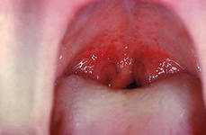
Ангіна
Інфекційне захворювання, характеризується запаленням піднебінних мигдалин. Його викликають різні мікроби, головним чином стрептококи, що потрапляють в глотку найчастіше при безпосередньому контакті з хворим на ангіну, при користуванні брудним посудом і немитими продуктами. Запальні процеси в організмі виникають там, де порушується капілярний кровообіг.
Для усунення цього недоліку потрібно підсилити рух крові по капілярах, в даному випадку, в районі мигдалин. Це досягається різними лікувальними процедурами, зокрема, компресами або спеціальними вправами.
При охолодженні організму капіляри звужуються і кров слабо проходить до тканин і погано їх годує. Спазми судин виникають і з інших причин: у дітей - від страху перед дорослими та ін ситуаціями, що представляють небезпеку; у спортсменів - від втоми після тренувань і т. п.

Slide 7
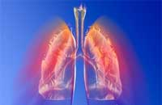
Бронхіт
Бронхіт-запалення бронхів. Одне з найбільш частих захворювань органів дихання. За перебігом хвороби розрізняють гострий і хронічний бронхіт. Гострий бронхіт звичайно має інфекційну природу і часто виникає при охолодженні організму Він починається загальним нездужанням: з'являються м'язові болі, нерідко нежить, запальні ураження глотки (фарингіт), гортані (ларингіт), трахеї (трахеїт), почуття утруднення в грудях.
Виникненню хронічного бронхіту сприяють паління, запилене і забруднене повітря, тривале подразнення слизової оболонки бронхів отруйними газами.

Slide 8
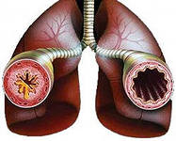
Бронхіальна астма
Бронхіальна астма - напади задухи, настають через гостре звуження просвіту бронхів і судом гортанної щілини. Найчастіше зустрічається у дітей від 1 до 3 років і рідше - у грудних дітей і дорослих. Напади задухи з'являються зазвичай вночі раптово і пов'язані з утрудненим або свистячим диханням, страхом задихнутися і гавкаючим кашлем, але лихоманки при цьому не буває. Такий стан можна прийняти за стенокардію або круп. Різниця між астмою і крупом полягає в тому, що круп завжди супроводжується гарячковим жаром і хворий завжди закидає голову назад, щоб легше було дихати.
При астмі ж, для того щоб набрати повітря, хворий випрямляється або нахиляється вперед, при цьому відсутня біль у гортані та дихальних шляхах. Напади астми звичайно бувають викликані спазмами дрібних бронхів, набуханням слизової оболонки й закупорювання бронхів що виділяється в достатку слизом. Напади астми трапляються часто. Полегшення хворому при нападах астми приносять положення сидячи або напівсидячи з опущеними вниз ногами і приплив свіжого повітря.
Причиною астми є те, що дратує нерви, і бронхіальні мембрани. Астма має своєю основою отруєння і запалення шлунково-кишкового тракту. Якщо б організм у астматиків не був перенасичений токсинами, вони б не відчували надчутливість до білків та інших речовин. Астматик є астматиком ще задовго до того, як в нього з'явився бронхоспазм. У наслідок неконтрольованих імпульсів або емоцій, службових, побутових та інших хвилювань, відсутності спокою і самоконтролю, а також через статеві надмірності, переїдання або неправильне харчування, нестачу сну або сну без вентиляції, перезбудження і багатьох інших факторів виникає отруєння організму.

Slide 9
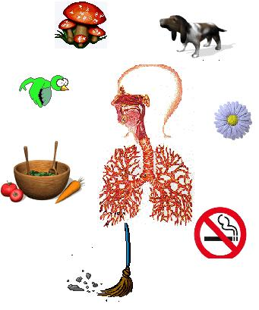
Бронхіальна астма
Астма виникає, в першу чергу, в результаті надмірного захоплення їжею, а також багатьох інших витоків нервової енергії. Астматична криза-це токсичний «Шторм», який відбувається в той момент, коли механізм виділення вже більше не відповідає покладеним на нього завданням. З гострої форми астма швидко переходить в хронічну. За цим слід очікувати емфізему, бронхоектази і туберкульоз: внаслідок звуження тонких бронхіальних трубок і повітряних бульбашок легень повітря не може потрапляти в легені, і весь об'єм крові не в змозі досить окислюватися і захищатися. Адреналін не виліковує астму. Навпаки, його прийом сильно підвищує схильність нападів астми.

Slide 10
Для того щоб полегшити своє становище, хворим на астму необхідно строго дотримуватися певних правил:
3. Щоб не збивати собі подих, обмежити такі прояви емоцій, як хвилювання, переживання, напади гніву, крик, а також тривалий сміх, тривалий розмову і т. п. Треба вчитися спокою, намагатися думати про хороше.
4. Намагатися не заповнювати рот льодяниками і жувальною гумкою і взагалі, не їсти багато, особливо на ніч, оскільки переповнений шлунок в цьому випадку буде тиснути на діафрагму і ускладнювати дихання. Небажано харчуватися зернами, від яких пучить живіт, бажано утримуватися від напоїв відразу після їжі (вода, вино і т. д.), воду потрібно пити часто і потроху. Якщо це не допомагає в належній мірі, необхідно пити ячмінний відвар, який потрібно довго кип'ятити. Дуже допомагає повитиця, якщо її зварити, а відвар підсолодити медом. Приймають за 2 години до їжі кілька разів на день. Обмежити вживання кавунів та винограду. З'ясувати для себе, вживання яких продуктів ускладнює ваше положення, а яких полегшує.
6. Загартовувати свій організм, починаючи від вологих протирань і ходіння в холодній воді від 30°С до двох хвилин, закінчуючи поступово холодним душем.
2. Для кращої регуляції дихання переважно у всіх випадках дихати носом. При такому диханні повітря, що надходить у організм зволожується, очищається і зігрівається.
8. Ліки слід періодично (через 2-3 тижні) міняти, щоб організм до них не звикав. У міру поліпшення стану знижувати норму прийому ліків. Перед виконанням фізичних вправ ліки не приймати зовсім.
У серйозних випадках необхідно звернутися до лікаря, а в якості профілактики можна використовувати народні засоби.
7. Виконувати фізичні вправи - спочатку швидка ходьба, через певний час повільний біг на малі відстані, які збільшуються, виходячи з самопочуття хворого. Певну користь приносять регулярні посилені фізичні вправи і вправи для дихання. Однак при нападах намагатися поменше рухатися - рухи посилюють навантаження на серце і легені. В усьому потрібні помірність і поступовість. Не можна підганяти час і форсувати навантаження.
5. Хворим на астму слід уникати сну після їжі, тривалого сну, особливо вдень, лазні, особливо після їжі.
1. Більше перебувати на свіжому повітрі. Кімната, де ви проводите велику частину свого часу, повинна постійно провітрюватися, в ній не повинно бути пилу і зайвих речей.

Slide 11
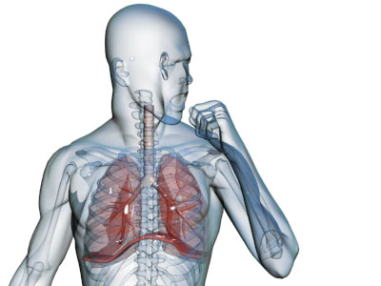
Кашель
Кашель говорить про захворювання органів дихання. Виникає при запаленні слизової оболонки дихальних шляхів (гортані, дихального горла, бронхів) і легеневої тканини (запалення легень, туберкульоз, бронхіальна астма), а також при попаданні в дихальні шляхи пилу, їдких газів, тютюнового диму, рідини і т.д. Кашель може мати також і алергічне походження. Іноді він є наслідком хвилювання, емоційної напруги.

Slide 12
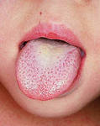
Коклюш
Коклюш-гостра інфекційна хвороба з циклічним перебігом і характерними нападами судомного кашлю. Зараження можливо тільки при спілкуванні з хворим, тому що збудник коклюшу нестійкий і поза організмом швидко гине. Хворим кашлюком необхідно негайно звернутися до лікаря, а якщо такої можливості немає, скористатися методами народної медицини.

Slide 13
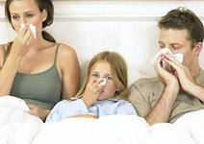
Застуда
Застуда-охолодження організму, при якому розвиваються різні захворювання: аденовірусні, риновірусної інфекції, грип і т. п. Виражається в загальному нездужанні, кашлі і т. д. і супроводжується підвищенням температури. При локальному охолодженні організму відбувається порушення кровообігу в різних частинах тіла. У місці охолодження кровообіг сповільнюється, в інших місцях залишається на колишньому рівні.
Існує техніка очищення носових шляхів, яка прийшла до нас від йогів. Вони називають дихання через праву ніздрю сонячним, позитивним, а через ліву - місячним, негативним. Дійсно, якщо дихати через праву ніздрю, закривши ліву, то наше тіло зігрівається, а якщо дихати лівою - то охолоджується. Коли в людини працює тільки одна ніздря, половина його тіла «Живе» на чверть своїх можливостей. Практика свідчить про те, що будь-які хронічні порушення дихання через ніс (хронічний нежить, гайморит, викривлення перегородки внаслідок травми), що змушують людини дихати однієї ніздрів, приводять, рано чи пізно, до важких захворювань.
Чим більше дисбаланс, тим більше підвищується температура тіла, - це початок хвороби. На початку захворювання, при температурі тіла не вище 37,5 градусів, треба постаратися зберегти температурний баланс тіла при допомогою фізичних вправ для охолоджених ділянок тіла, переважно для верхнього плечового поясу. При появі поту вправи припинити, тепло одягтися і випити 2 склянки гарячого молока. У протягом двох годин не лягати в ліжко.

Slide 14
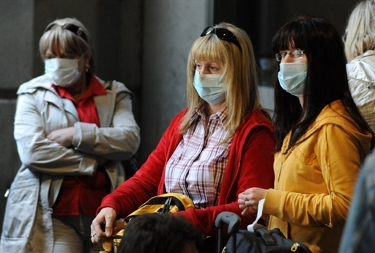
Грип
Грип - вірусне інфекційне захворювання, що викликає ураження слизової оболонки дихальних шляхів і загальну інтоксикацію організму. Джерелом зараження грипом є хвора (особливо в перші 5 днів хвороби) людина. Грип характеризується низкою клінічних проявів, загальних для всіх різновидів вірусу. Найчастіше у хворої людини починається озноб, з'являються головний біль, кашель з рідкою пінообразною мокротою (хоча пітливість не перевищує звичайного рівня), ломота в м'язах рук і ніг, відчуття розбитості в тілі, рясно виділяється сеча. Язик у хворого блідий, з тонким білим нальотом, пульс поверхневий.

Slide 15
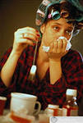
Нежить
Нежить (риніт) - запалення слизової оболонки носа. Гострий нежить може бути як самостійною недугою, так і симптомом багатьох інфекційних та алергічних захворювань. Виникненню югострого нежиті сприяє переохолодження.

Slide 16
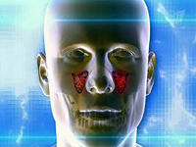
Гайморит
Іноді турбують зуби. Традиційно при гострому та інфекційному гаймориті застосовують різні лікарські рослини. При хронічних негнійних формах лікарі радять настій трави звіробою з розрахунку 1 ч. л. сухої трави на 1 склянку води. Звіробій надає протизапальну дію / підсилює захисну функцію лейкоцитів - білих кров'яних тілець, прискорює відновлення тканин. Недарма цю рослину називають антибіотиком. Рекомендується інгаляція з трав лаванди або мати-й-мачухи. У домашніх умовах для лікування гаймориту можна приготувати ліки з трав.
Розрізняють запалення слизової оболонки гайморової пазухи (гайморит), запалення лобної пазухи (фронтит), запалення в клітинах гратчастої кістки (етмондіт) і запалення основної пазухи (офенондіт). Гостре запалення гайморової пазухи часто виникає під час нежиті, грипу, кору, скарлатини та інших інфекційних захворювань. При гаймориті відчувається напруга або біль в ураженій пазусі, порушується носове дихання і нюх на ураженій стороні, нерідко з'являється сильний біль у області чола, а також при жуванні.

Slide 17
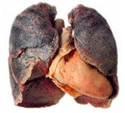
ЗАХВОРЮВАННЯ ЛЕГЕНЬ
Вдихаючи кисень при підвищеному тиску, можна лікувати деякі захворювання. Надлишок вуглекислого газу з крові переходить у альвеоли легень і далі при видиху виходить через рот і ніс назовні. При нормальному подиху при кожному вдиху в легені надходить близько 500 см³ повітря, яке потім, збагатившись вуглекислим газом, виділяється при видиху. Кисень, що виділився з альвеол у кров розчиняється в рідкій плазмі крові і потім з'єднується з молекулами гемоглобіну в еритроцитах.
Ліва легеня має тільки дві частки, а права легеня більша лівої і містить три частки. Легені найкраще піддаються лікуванню в період своєї найбільшої активності, тобто з 3 до 5 години ранку. Ознаками порушень їх діяльності є потускнення, перетин і випадання волосся, часта гикавка, позіхання, сонливість, кашель, підвищення температури тіла в період з 15 до 18 год.
Кисень розноситься по тілу з потоком крові і бере участь в отриманні енергії з їжі. В результаті окислення органічних молекул утворюються непотрібний організму вуглекислий газ і вода. Кисень необхідний організму для більш ефективного одержання енергії, тому що процеси з участю кисню дають вихід енергії приблизно в 10 разів більше, ніж безкисневі.
З гортанної частини глотки повітря направляється в гортань, яка є не тільки органом, що проводить повітря, але і органом голосоутворення. Безпосереднім продовженням гортані є трахея (дихальне горло); довжина її від 9 до 12 см, а діаметр близько 1,5-2 см. З області шиї трахея переходить у грудну порожнину і на рівні 4-5 грудних хребців поділяється на правий і лівий головні бронхи. Бронхи діляться спочатку на часткові, а потім на сегментарні бронхи. Останні продовжують ділитися на дрібніші бронхи, утворюючи бронхіальне дерево правої і лівої легень. Бронхіоли діляться на трубочки зовсім маленького діаметра - тонше людського волосся. На їх кінцях знаходяться крихітні повітряні бульбашки-альвеоли.
Зовні кожна альвеола покрита тонкою сіткою капілярів, по яких тече кров. Стінки альвеол такі тонкі, що гази легко проникають через них у капіляри. Повітря з носа і рота по трахеї вільно пересувається вгору, до легень. У легенях зосереджені близько 300 мільйонів альвеол, що мають величезну загальну поверхню, що забезпечує високу ефективність газообміну між повітрям в легенях і кров'ю в капілярах. Легені лежать в грудній порожнині по обидві сторони від серця. Легені укладено в замкнутий тонкостінний мішок, утворений тонкою, вологою, блискучою оболонкою - плеврою. Між плеврою і легенями знаходиться рідина, що полегшує рух легень при диханні. Легені борознами поділені на кілька великих частин, званих частками.
На думку К. П. Бутейко, автора методики лікування хвороб за допомогою раціональної організації дихання, від глибокого дихання збільшується вміст холестерину в крові, розширюються вени, можуть виникнути геморой і нежить. 20-40 хв глибокого дихання можуть, на його думку, викликати смерть. Щоб виміряти глибину дихання, потрібно зробити спокійний повний видих без напруги і засікти по годиннику, скільки хвилин вдасться протриматися, не дихаючи (максимальна пауза).
Здоровим людям з нормальним диханням кисню вистачає на 60 с, хворим - до 15 с. Бутейко радить дихати за системою: вдих - пауза-пауза, видих - пауза-пауза, не концентруючи увагу на вдиху, який відбувається при цьому природним шляхом, без нашої свідомої участі. Але це лише один з елементів методики. Наприклад, зменшенням глибини дихання можна лікувати хвороби щитовидної залози, для цього потрібно говорити на видиху, підтягнувши живіт і стиснувши легені.

Slide 18
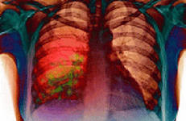
Пневмонія
Пневмонія-запалення легенів. Це інфекційне захворювання легень, що виникає або як самостійна хвороба, або як ускладнення інших захворювань. Пневмонія не заразна і не передається від людини до людині. Розвитку захворювання сприяють сильне переохолодження, значні фізичні і нервово-психічні перевантаження та інші чинники, що знижують опірність організму. Запалення легень здебільшого викликають різкий, пронизливий вітер в суворий час року, холодне питво для вгамування спраги в гаряче стані або після виснажливої фізичної роботи і т. д. Найчастіше причиною запалення служить переохолодження, що викликало затримку поту і замикання капілярів, що, в свою чергу, приводить до припливу крові всередину тіла, зокрема, до легень, і перевантаження.
Головною причиною емфіземи легенів С. Кнейпп вважав загальну слабкість організму, недокрів'я, неправильний і недостатній кровообіг. Другою причиною, з його точки зору, є гази, які тиснуть на органи верхніх частин тіла, що ускладнює природне дихання.

Slide 19
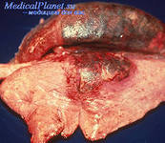
Плеврит
Плеврит-запалення плеври. Зазвичай виникає як ускладнення запалення легень, рідше - як наслідок туберкульозу, ревматизму та інших інфекційних та алергічних захворювань, а також поранень і ушкоджень грудної клітини. Ознаки плевриту:
- Постійна лихоманка;
- Колючий біль під ребрами, причому ця біль часто виявляється тільки при вдиху;
- Неглибоке і часте дихання;
- Кашель, що виникає тільки від ушкодження легень. Іноді на початку хвороби кашель буває сухий, а надалі - з мокротою, однак поява мокротиння в самому початку захворювання є доброю ознакою.
Захворювання легень частішають взимку і восени, особливо в дощову осінь, наступну за сухим літом. Холодне повітря шкідливий для легенів, якщо тільки вони не страждають від сильного перегріву. Хвороби легень часто тягнуть за собою захворювання печінки. Легені можна вправляти, голосно розмовляючи або посилено вдихаючи повітря.

Slide 20
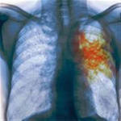
Туберкульоз легень
Туберкульоз - хронічне інфекційне захворювання, що характеризується утворенням у різних органах, частіше в легенях, специфічних запальних змін. Застарілі назви туберкульозу - сухоти, зла сухотка, скорбота сухотна і т. д. Хворіють на туберкульоз, крім людей, домашня худоба, в основному велика рогата, і домашні птахи, які можуть бути переносниками захворювання. У спадщину туберкульоз не передавався. С. Кнейпп вважав, що початком туберкульозу часто слугує яке-небудь гниття в організмі, яке потім все більше поширюється і захоплює різні органи тіла. Туберкульоз може бути присутнім у грудях, плеврі, животі, кишках, нирках, горлі і т. д.
У кожному ураженому місці виникають порушення кровообігу і складу крові. Якщо туберкульоз тільки розпочався, його ще можна вилікувати. Поки мокротиння плаває на воді, є ще надії на лікування, якщо ж тоне - допомога марна. При лікуванні ніколи не потрібно робити сильнодіючих процедур. Якщо хвороба гніздиться у верхній частині тіла, потрібно робити верхні обтирання разом з обливанням колін (останнє не більше 30 с) і ходити босоніж по мокрій траві або мокрому камінню. Краща їжа в цьому випадку - молоко, що зміцнюють супи, борошниста їжа. Кращий напій - свіжа вода.

